Slide 1
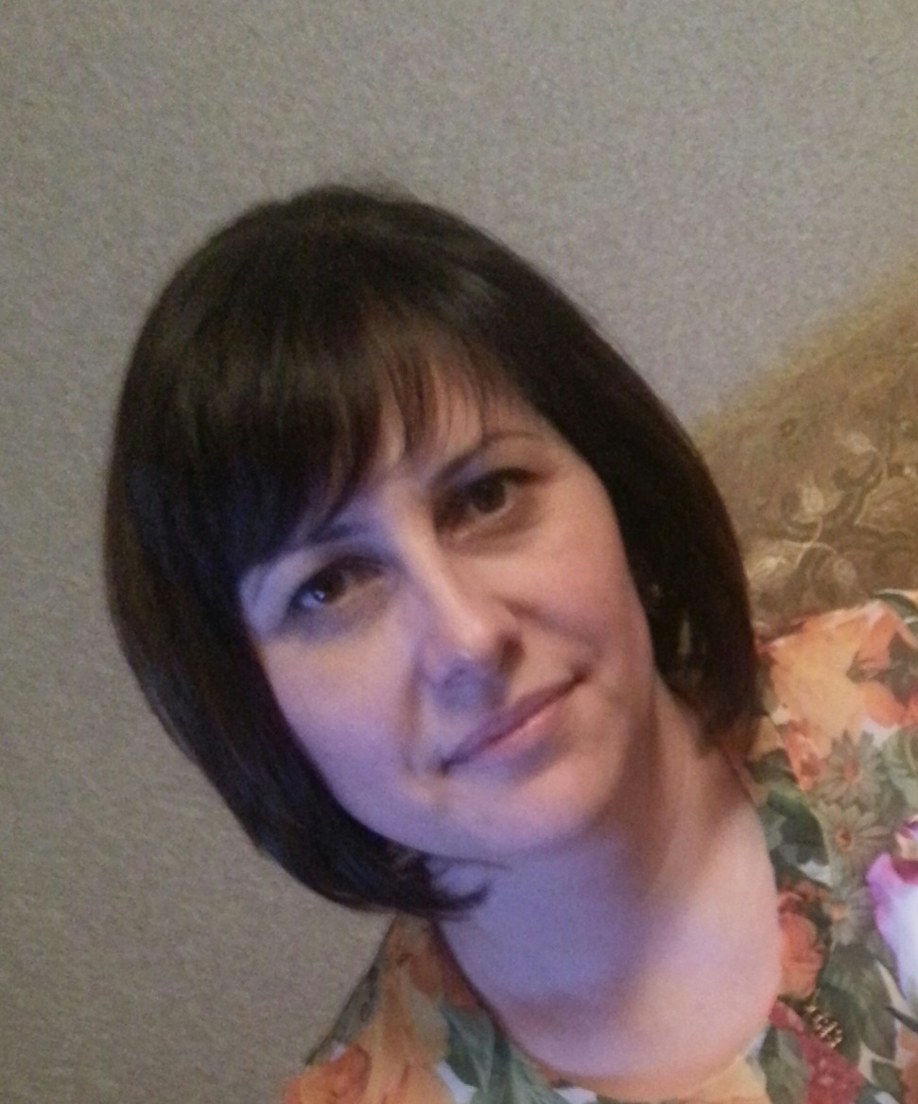
Галимова Адиля Абрековна – учитель химии, руководитель МО естественно – научного цикла.

Slide 2
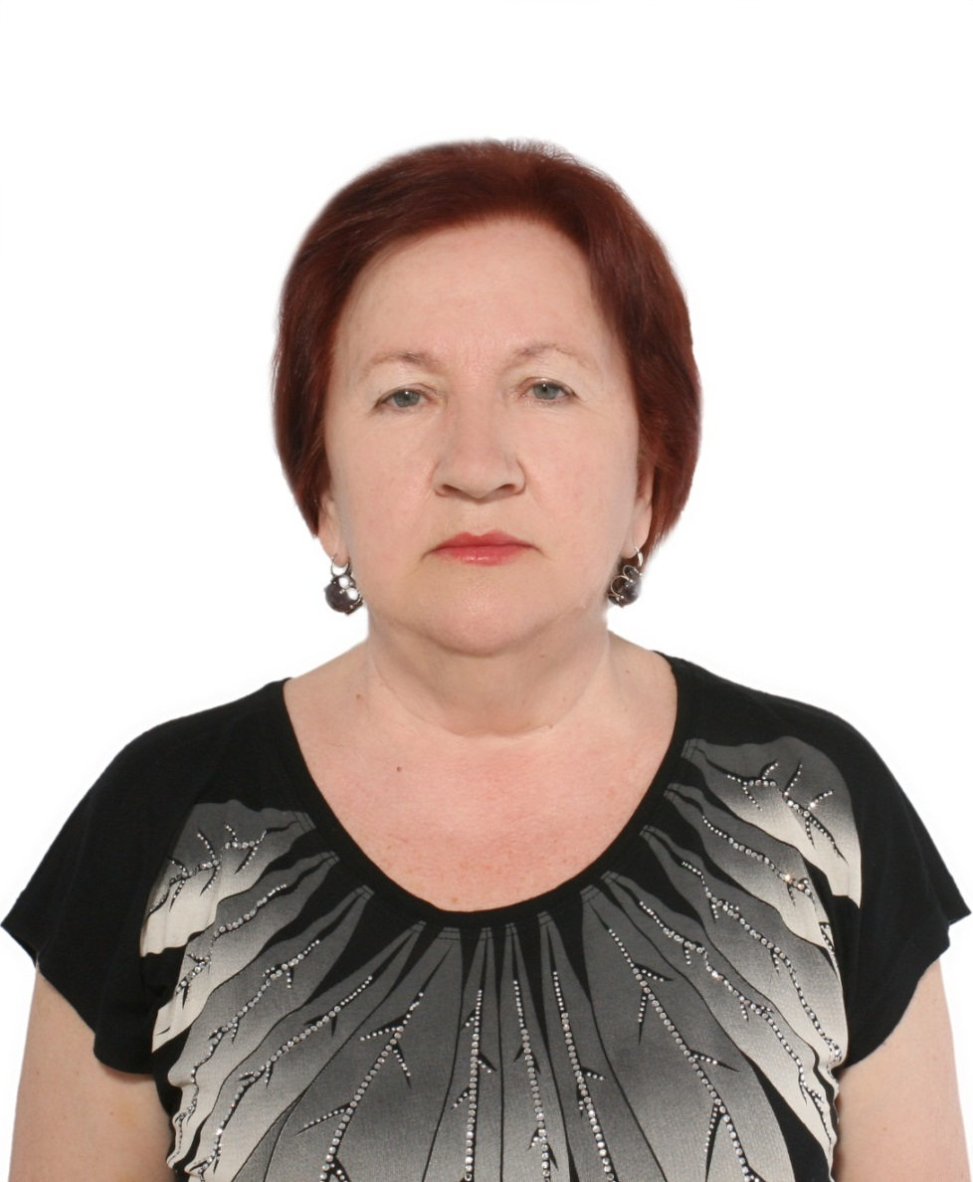
Дубровина Раиса Николаевна – учитель географии, почетный работник РФ, обладатель Гранта Президента РФ, отличник образования РД.

Slide 3
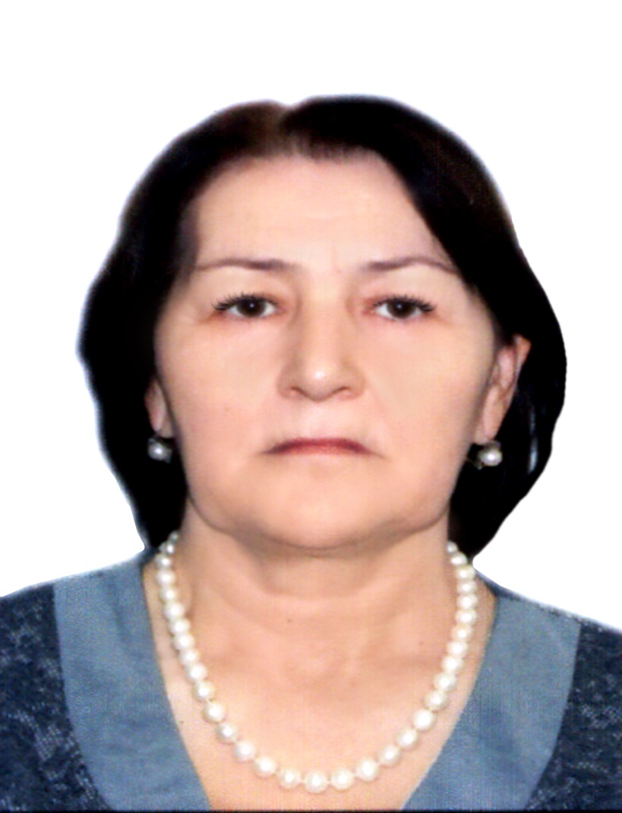
Амирханова Саифат Зиявутдинова – учитель географии , почетный работник РФ, отличник народного образования РД.

Slide 4
Будаева Загидат Пастаминовна – учитель химии.

Slide 5
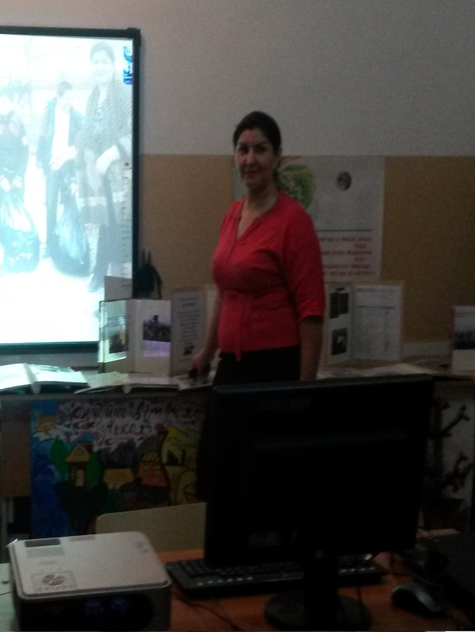
Гусейханова Альбина Сефербековна – учитель биологии , почетный работник РФ.

Slide 6
Мухтарова Асият Магомедомаровна – учитель биологии.

Slide 7
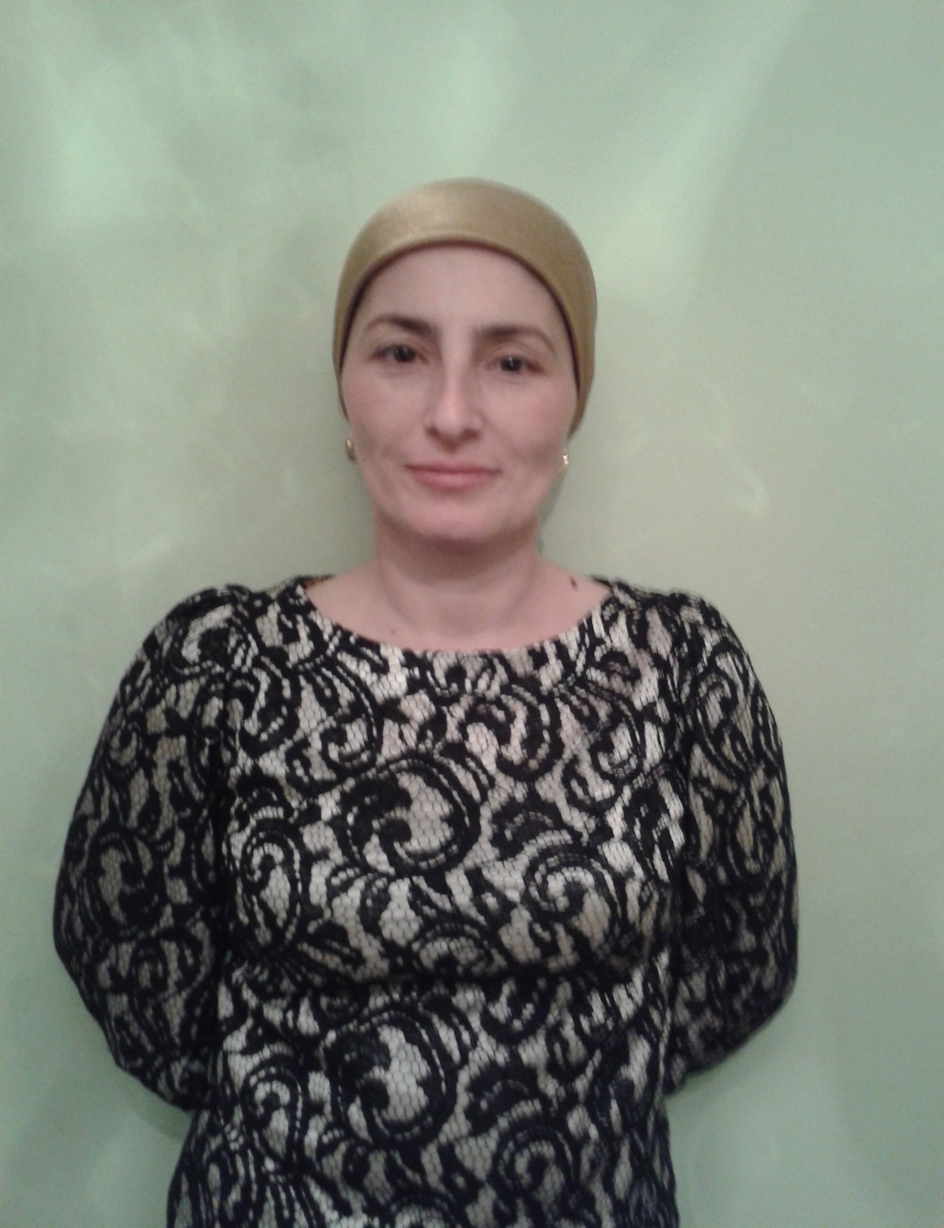
Хважаева Патимат Алидаевна – учитель биологии.

